Slide 1
Temario
Maquinas de Estado: El porque de su uso
Maquinas de Estado: Conceptos básicos
Ejemplos
Programación de Maquinas de Estado

Slide 2
Maquinas de Estados: ¿Porque usarlas?.
Los sistemas embebidos en tiempo real son sistemas reactivos.
Su propósito principal es responder o reaccionar a las señales de su entorno.

Slide 3
Maquinas de Estados: ¿Porque usarlas?.
El diseño de estos sistemas es un proceso complejo, que requiere la integración de métodos de diseño tanto en hardware como en software para cumplir con los requerimientos funcionales y no funcionales.
Las Máquinas de Estado Finito (MEF/FSM) son una poderosa herramienta matemática y gráfica para especificar el comportamiento de sistemas reactivos.

Slide 4
Maquinas de Estados: Conceptos básicos.
Un FSM es un modelo de cálculo abstracto que se utiliza para diseñar tanto software y circuitos lógicos secuenciales.
En general, una máquina de estado es un dispositivo que almacena el contexto de un objeto en un momento dado y opera con eventos de entrada para cambiar el contexto y/o provocar una acción o una salida dado el cambio.

Slide 5
Maquinas de Estados: Conceptos básicos.
El contexto se llama estado, que captura los aspectos relevantes de la historia del objeto.
Un FSM puede tener un número finito de estados.
El cambio de un estado a otro se llama transición.

Slide 6
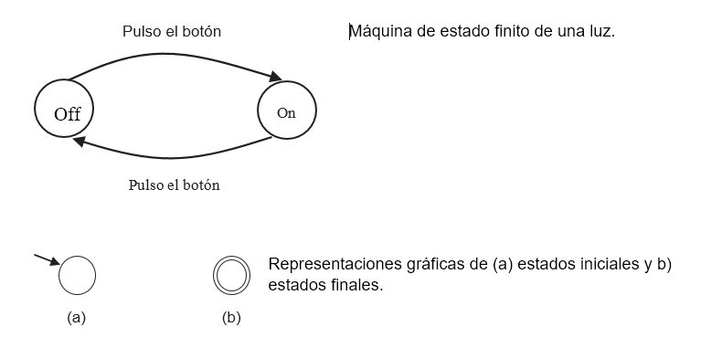
Maquinas de Estados: Conceptos básicos.

Slide 7
Maquinas de Estados: Conceptos básicos.
Existen dos tipos de FSM: automatización finita determinista (DFA) y automatización finita no determinista (NDFA).
Un DFA también se conoce como un aceptador finito determinista, una máquina que acepta y rechaza la secuencia finita de entradas y solo tiene una única posible ejecución del autómata para cada secuencia de entrada.
En un NDFA, dado un estado y una entrada, puede haber más de un estado siguiente, o un estado puede pasar de un estado a otro sin ninguna entrada, o no hay ningún estado siguiente en absoluto para alguna entrada dada.

Slide 8
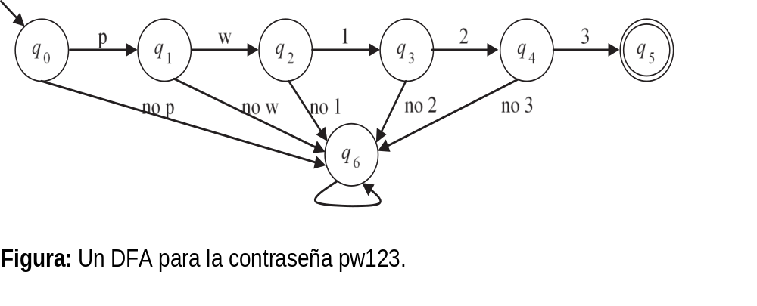
Maquinas de Estados: Conceptos básicos.
Por ejemplo, el DFA que se muestra en la figura siguiente solo aceptará una contraseña de "pw123." Todas las demás cadenas de entrada llevarán a la máquina al error y al estado muerto q6.

Slide 9
Maquinas de Estados: Ejemplo
Diagrama de estado de una caja fuerte
Considere una caja fuerte que está bloqueada con un código 2-0-1-7.
Los estados que nos interesan son los siguientes:
Estado q0: bloqueado, sin entrada significativa.
Estado q1: bloqueado, con una secuencia de entrada que termina con un "2."
Estado q2: bloqueado, con una secuencia de entrada que termina con un "2-0."
Estado q3: bloqueado, con una secuencia de entrada que termina con un "2-0-1.“
Estado q4: desbloqueado (después de una secuencia de entrada que termina con un "2-0-1-7."

Slide 10
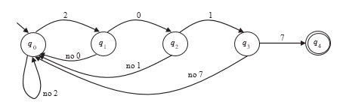
Maquinas de Estados: Ejemplo

Slide 11
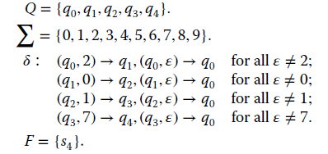
Maquinas de Estados: Representación matemática
Modelo matemático de FSM determinístico.
Su representación matemática es la siguiente:

Slide 12
Maquinas de Estados: Programación de máquinas de estado finito
Como uno de los patrones de diseño más populares, los FSM se implementan en muchas aplicaciones integradas en tiempo real.
Hay dos enfoques comunes para implementar un FSM:
Uno es usando instrucciones condicionales
Otro enfoque para implementar máquinas de estado se basa en tablas

Slide 13
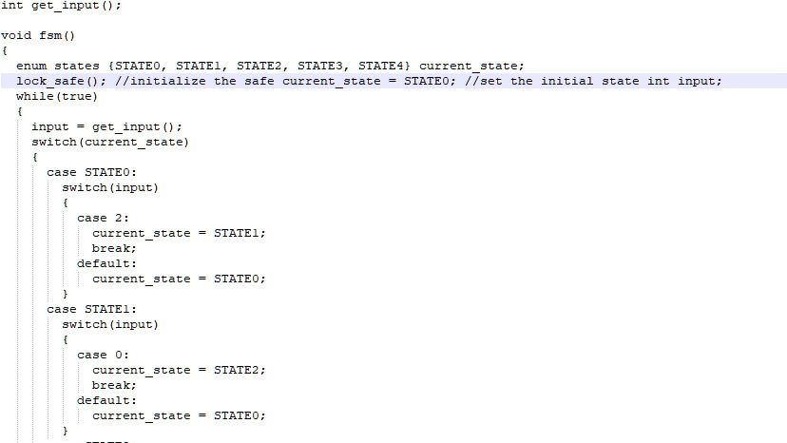
Maquinas de Estados: Programación de máquinas de estado finito

Slide 14
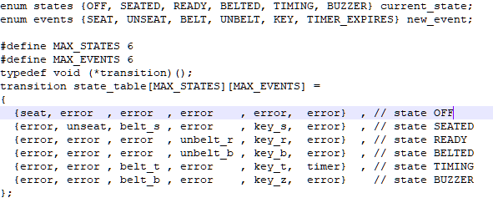
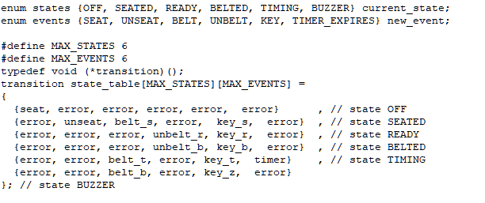
Maquinas de Estados: Programación de máquinas de estado finito

Slide 15
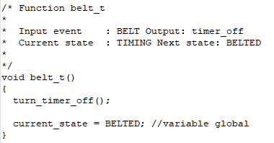
Maquinas de Estados: Programación de máquinas de estado finito

Slide 16
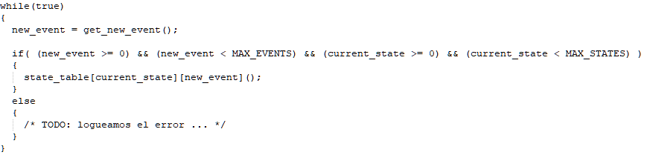
Maquinas de Estados: Programación de máquinas de estado finito

Slide 17

Preguntas

